Slide 1
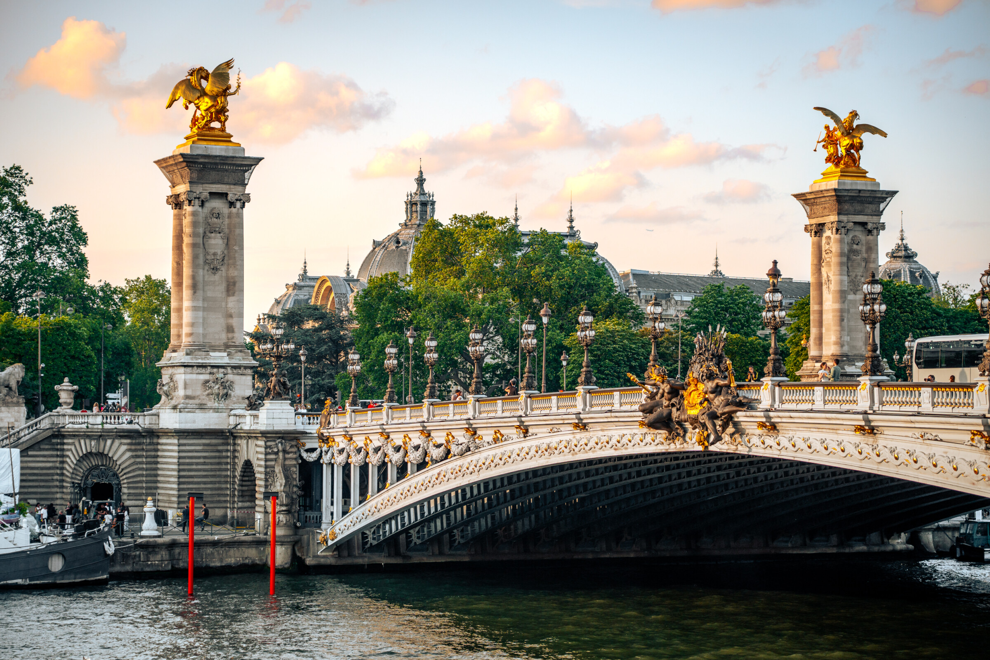
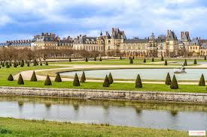
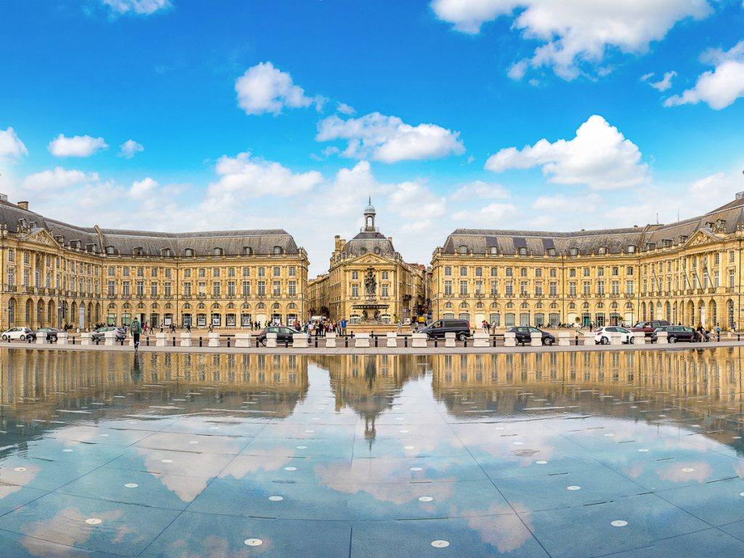
Monuments UNESCO en France
Christina Papagiannopoulou
Année scolaire: 2024-2025
C’3
Français

Slide 2
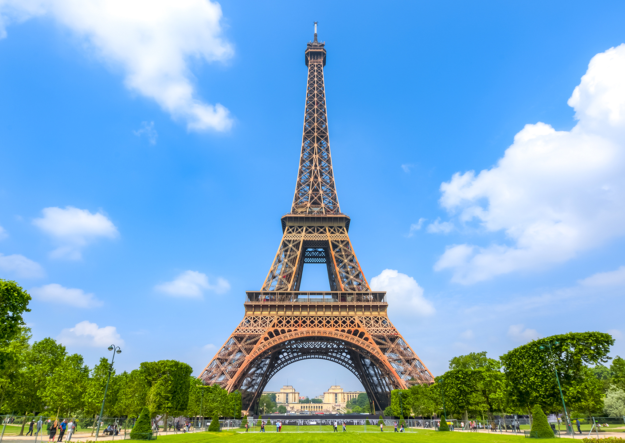
Monuments UNESCO en France
L'Organisation des Nations unies pour l'éducation, la science et la culture (UNESCO) est une agence spécialisée des Nations unies (ONU) créée le 16 novembre 1945.
La France compte, en 2024, 53 biens inscrits au patrimoine mondial dont 44 biens culturels, 7 biens naturels et 2 biens mixtes.

Slide 3
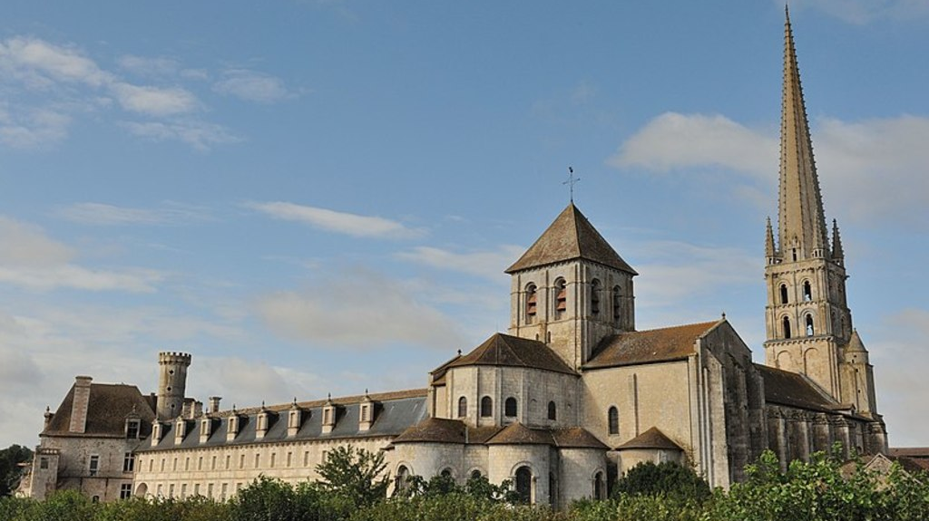
Abbatiale de Saint-Savin sur Gartempe
Surnommée la «Sixtine romane», l'abbaye poitevine de Saint-Savin est décorée de très nombreuses et très belles peintures murales des XIe et XIIe siècles qui nous sont parvenues dans un état de fraîcheur remarquable.
Année d'inscription de la modification mineure des limites: 2007, 2015, 2024
Date d'inscription : 1983

Slide 4
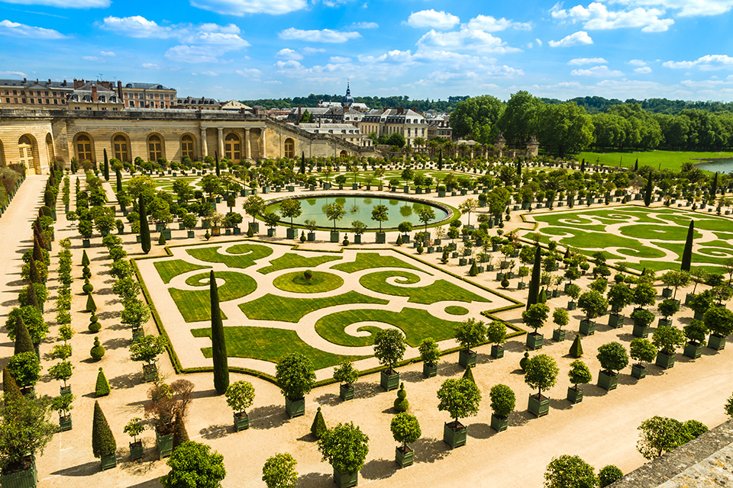
Palais et parc de Versailles
Lieu de résidence privilégié de la monarchie française de Louis XIV à Louis XVI, le château de Versailles, embelli par plusieurs générations d'architectes, de sculpteurs, d'ornemanistes et de paysagistes, a été pour l'Europe pendant plus d'un siècle le modèle de ce que devait être une résidence royale.
Date d'inscription : 1979
Année d'inscription de la modification mineure des limites: 2007
Le parc de Versailles

Slide 5
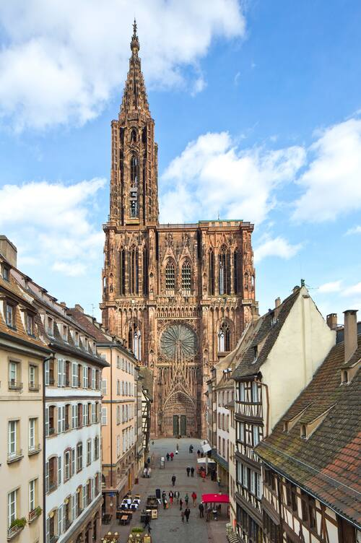
Strasbourg, Grande-Île et Neustadt
Le bien initial, inscrit en 1988 sur la Liste du patrimoine mondial, est formé de la Grande-Île, centre historique de la ville de Strasbourg, structuré autour de la cathédrale. L’extension concerne la Neustadt, ville nouvelle conçue et réalisée sous administration allemande.
Date d'inscription : 1988
Modifications majeures des limites : 2017

Slide 6
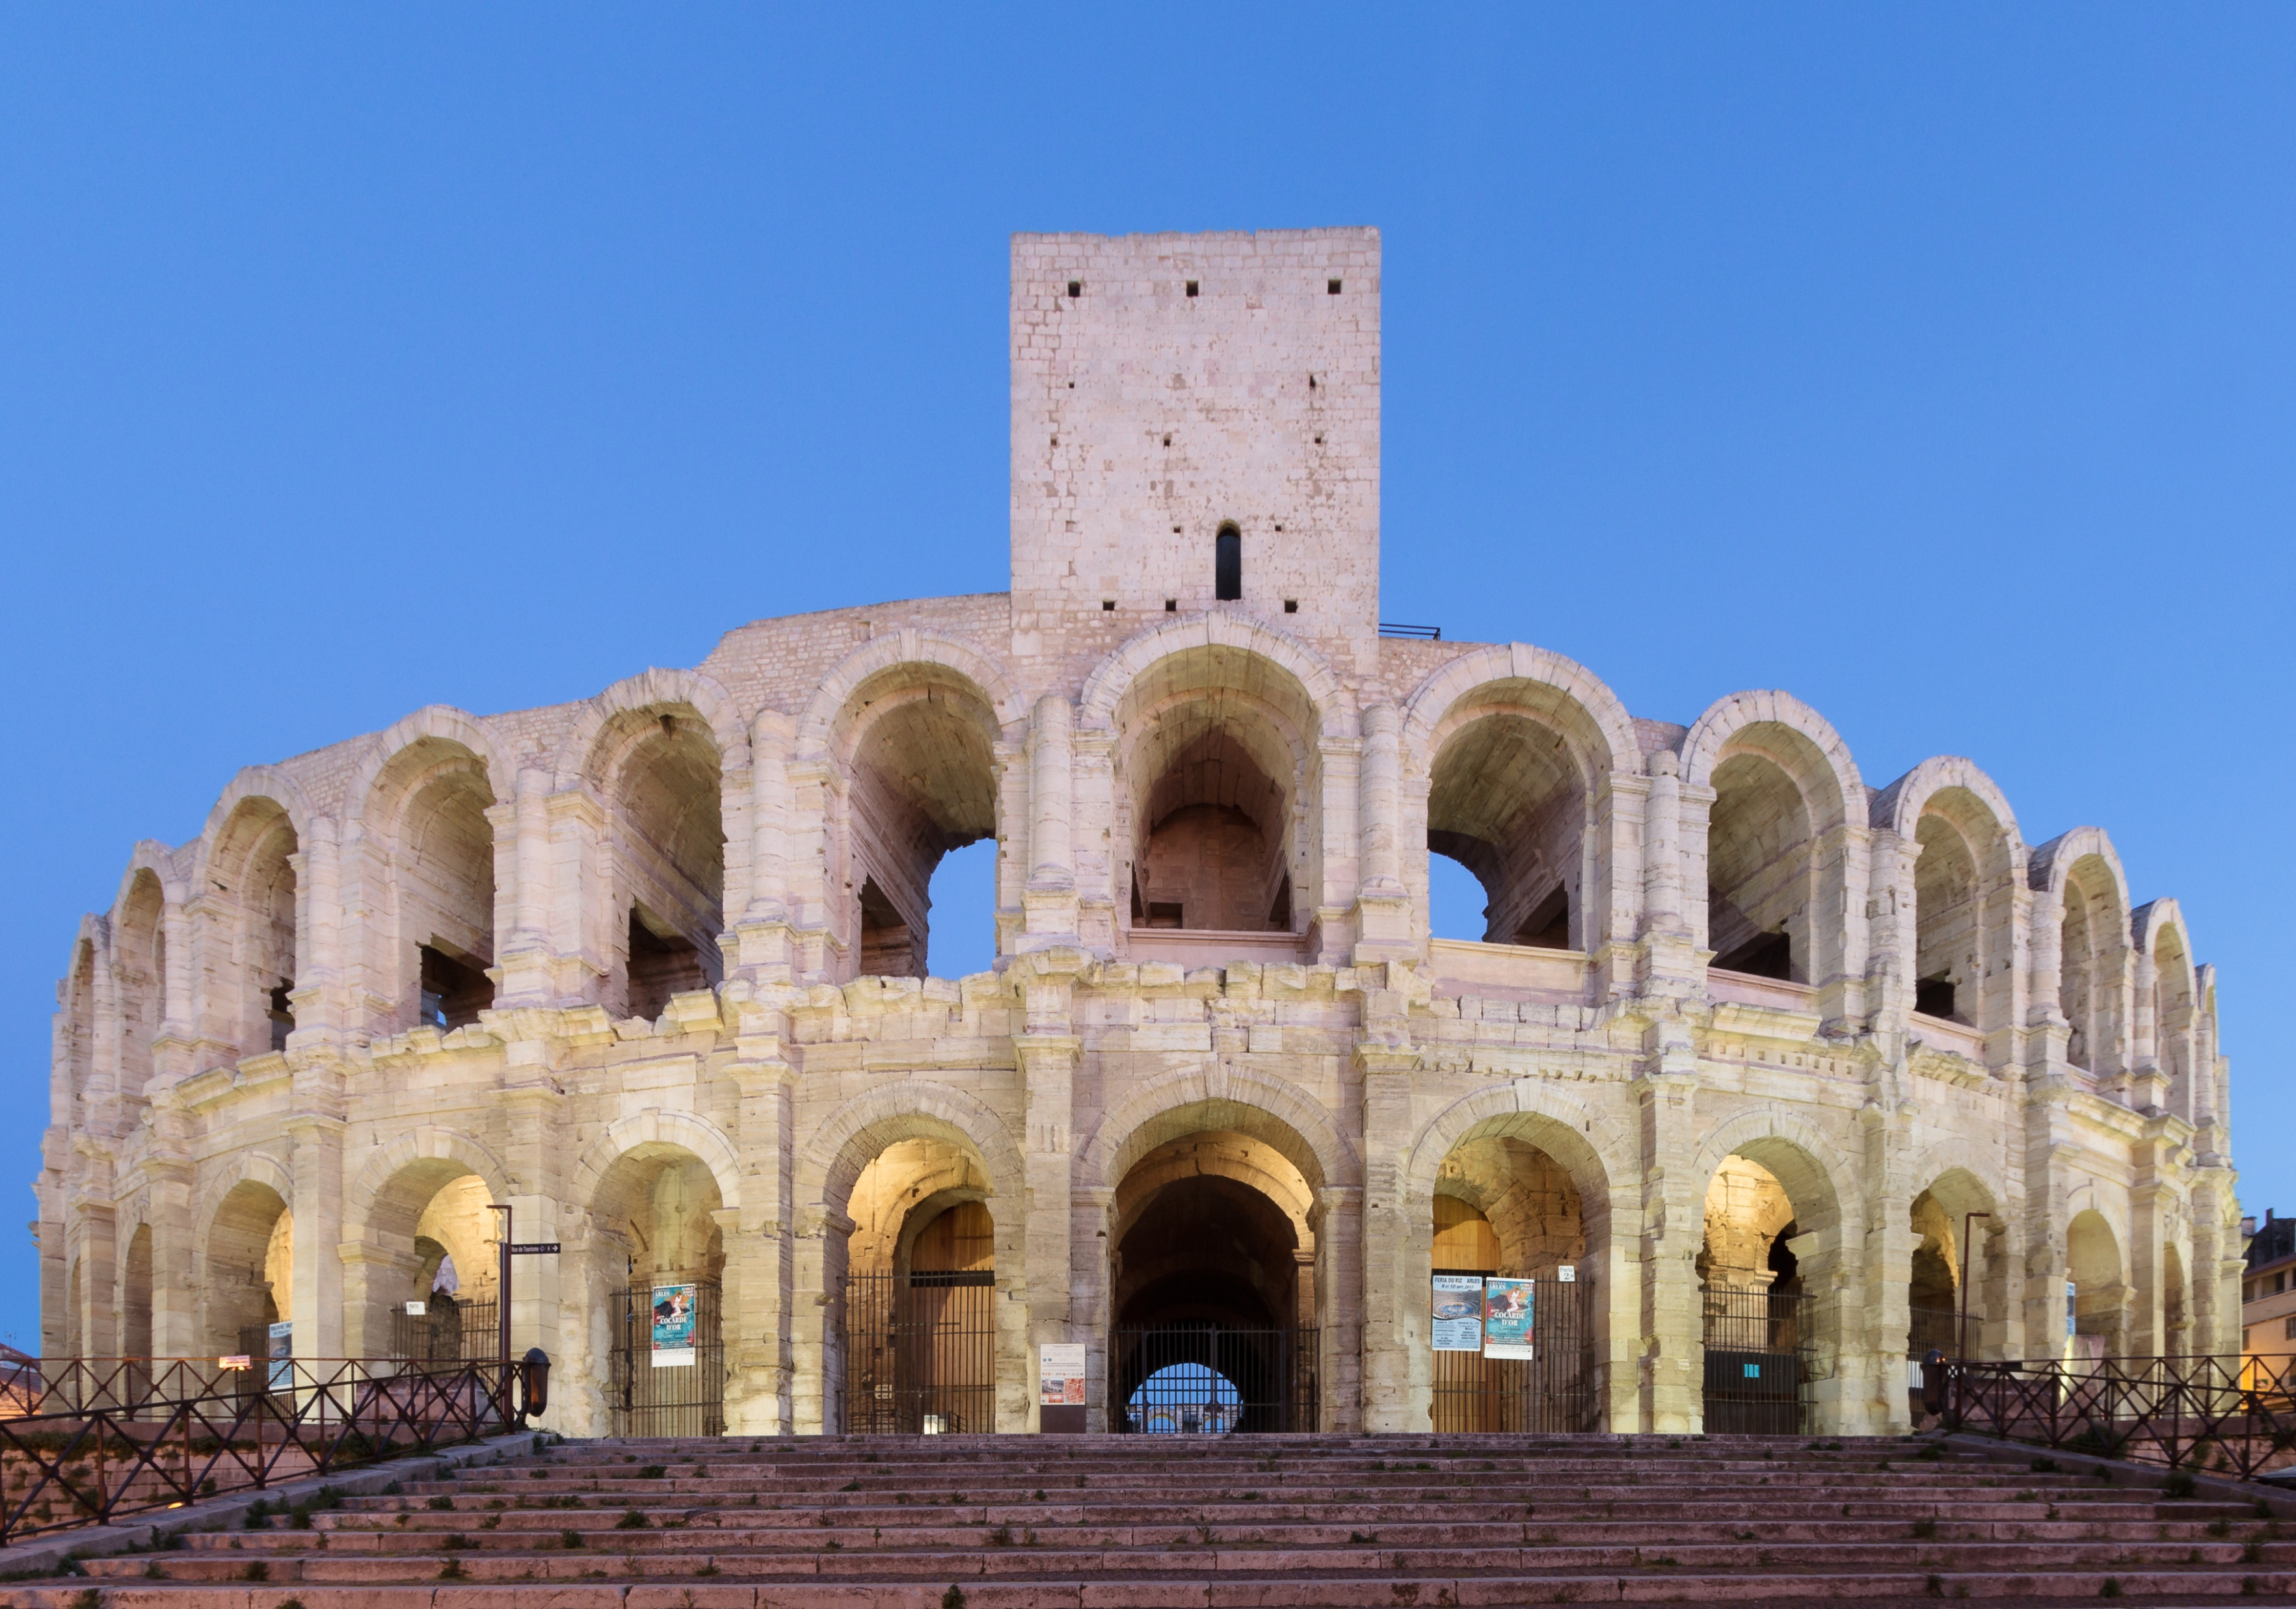
Arles, monuments romains et romans
Arles offre un exemple intéressant d'adaptation d'une cité antique à la civilisation de l'Europe médiévale. Elle conserve d'impressionnants monuments romains dont les plus anciens – arènes, théâtre antique, cryptoportiques – remontent au Ier siècle av. J.-C.
Date d'inscription : 1981

Slide 7
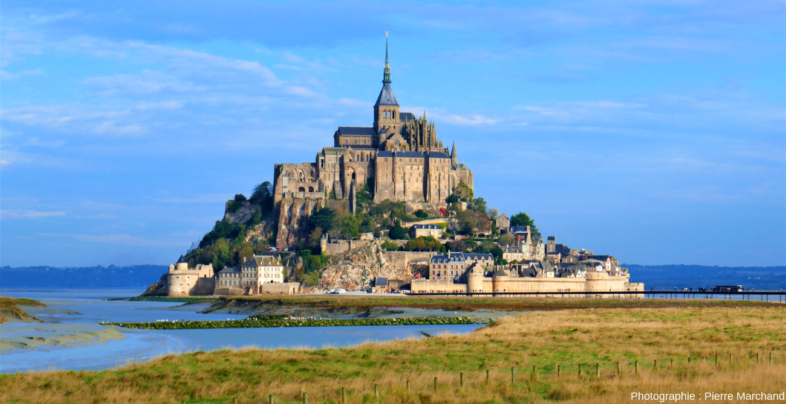
Mont-Saint-Michel et sa baie
La construction de l'abbaye, qui s'est poursuivie du XIe au XVIe siècle, en s'adaptant à un site naturel très difficile, a été un tour de force technique et artistique.
Date d'inscription : 1979
Année d'inscription de la modification mineure des limites: 2007, 2018
Sur un îlot rocheux au milieu de grèves immenses soumises au va-et-vient de puissantes marées, à la limite entre la Normandie et la Bretagne, s'élèvent la «merveille de l'Occident», abbaye bénédictine de style gothique dédiée à l’ archange saint Michel, et le village né à l'abri de ses murailles.

Slide 8
Sources
https://www.culture.gouv.fr/thematiques/monuments-sites/monuments-historiques-sites-patrimoniaux/les-biens-francais-inscrits-sur-la-liste-du-patrimoine-mondial-de-l-unesco

